Slide 1
Princípios de Projeto
Prof. Eduardo Campos (CEFET-MG)
Slides do prof. Marco Tulio Valente do DCC/UFMG

Slide 2
O que vamos estudar?
Propriedades de "bons projetos" de software
Integridade Conceitual
Ocultamento de Informação
Coesão
Acoplamento

Slide 3
Integridade Conceitual

Slide 4
Integridade Conceitual
Funcionalidades de um sistema devem ser coerentes
Sistema não pode ser um "amontoado" de funcionalidades sem nenhuma coerência ou consistência

Slide 5
Exemplos
Botão "sair" é idêntico em todas as telas
Se um sistema usa tabelas para apresentar resultados, todas as tabelas têm o mesmo leiaute
Todos os resultados são mostrados com 2 casas decimais

Slide 6
Integridade Conceitual vale também para o projeto e código de um sistema

Slide 7
Exemplos (em nível de projeto/código)
Todas as variáveis seguem o mesmo padrão de nomes
contra-exemplo: nota_total vs notaMedia
Todas as páginas usam o mesmo framework (mesma versão)
Se um problema é resolvido com uma estrutura de dados X, todos os problemas parecidos também usam X

Slide 8


Integridade Conceitual = coerência e padronização de funcionalidades, projeto e implementação
Exemplo
Contra-Exemplo

Slide 9


Integridade conceitual é a consideração mais importante no projeto de sistemas -- Fred Brooks

Slide 10
Motivo: integridade conceitual facilita uso e entendimento de um sistema

Slide 11
Ocultamento de Informação
(Information Hiding)

Slide 12
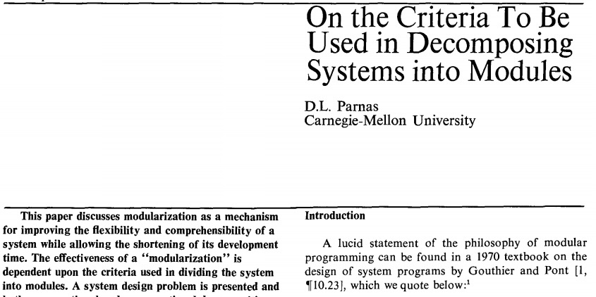
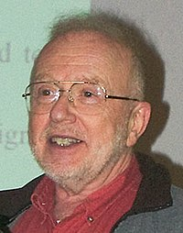
Origem do conceito (David Parnas, 1972)

Slide 13
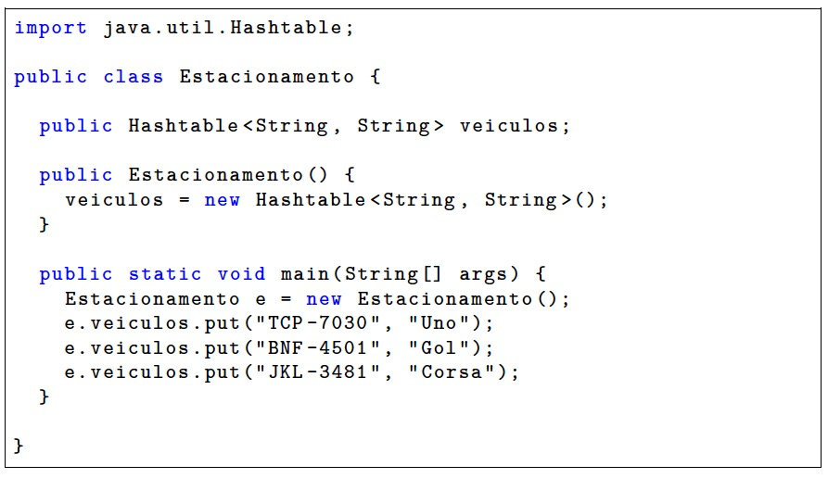

Slide 14
placa
modelo

Slide 15
Construtora, cria a
Hashtable

Slide 16
Problema: clientes precisam manipular uma estrutura de dados interna da classe, para estacionar um veículo

Slide 17
Problema
Classes precisam de um pouco de "privacidade"
Até para evoluir de forma independente dos clientes
Código anterior: clientes manipulam a hashtable
Comparação: clientes não podem entrar na cabine do estacionamento e eles mesmo anotar os dados do seu carro no "livro" do estacionamento

Slide 18
Agora uma versão com ocultamento de informação

Slide 19
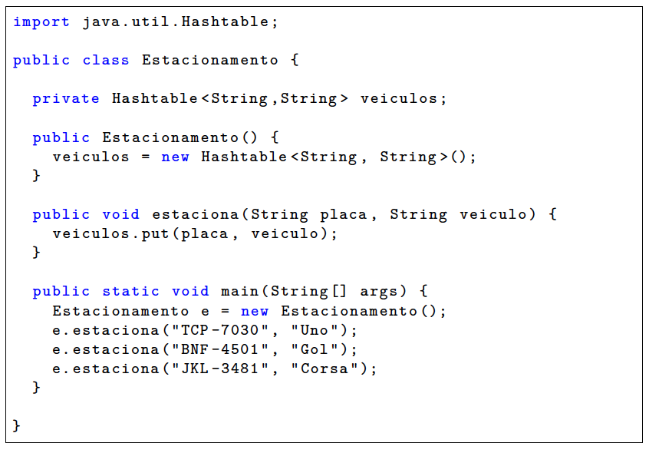
1

Slide 20
2

Slide 21
3
Resultado: classe Estacionamento fica livre para alterar
a sua estrutura de dados interna

Slide 22
Ocultamento de Informação
Classes devem ocultar detalhes internos de sua implementação (usando modificador private)
Principalmente aqueles sujeitos a mudanças
Adicionalmente, interface da classe deve ser estável
Interface = conjunto de métodos públicos de uma classe

Slide 23
Coesão

Slide 24
Coesão
Uma classe deve ter uma única função, isto é, oferecer um único serviço
Vale também para outras unidades: funções, métodos, pacotes, etc.

Slide 25
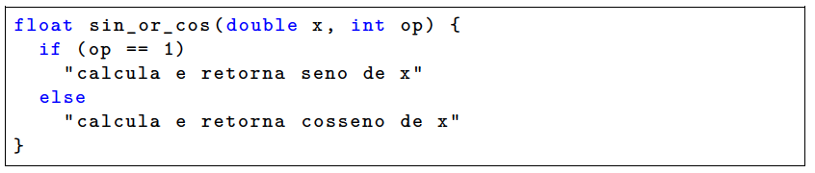
Contra-exemplo 1

Slide 26
Contra-exemplo 1
Deveria ser quebrada em duas funções: sin e cos

Slide 27
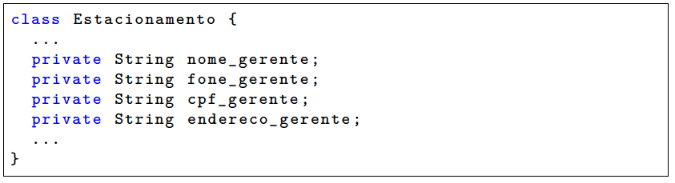
Contra-exemplo 2

Slide 28
Contra-exemplo 2
Deveria ser quebrada em duas classes: Estacionamento e Gerente

Slide 29
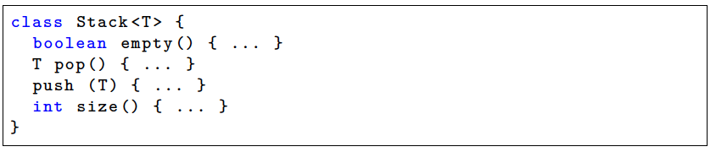
Exemplo
Todos esses métodos manipulam os elementos da Pilha

Slide 30
Acoplamento

Slide 31
Acoplamento
Nenhuma classe é uma ilha ...
Classes dependem uma das outras (chamam métodos de outras classes, estendem outras classes, etc)
A questão principal é a qualidade desse acoplamento
Dois tipos:
Acoplamento aceitável ("bom")
Acoplamento ruim

Slide 32
Acoplamento Aceitável
Classe A depende de uma classe B:
Mas a classe B possui uma interface estável
Classe A somente chama métodos da interface de B

Slide 33
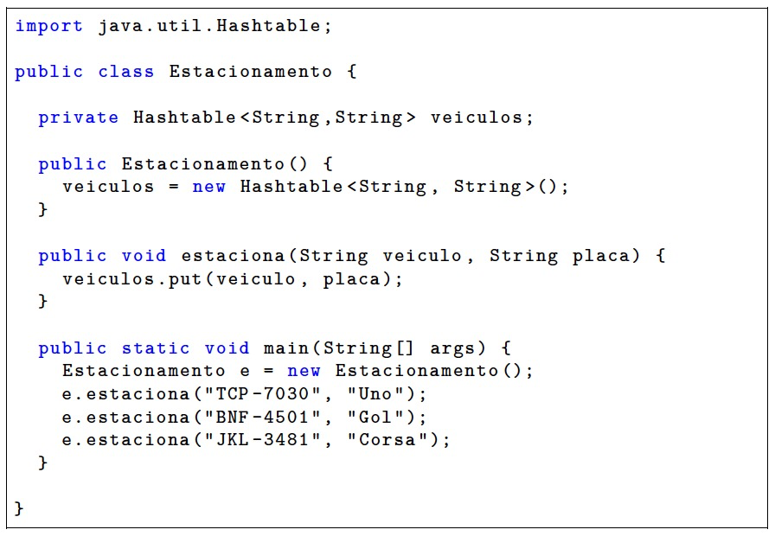
Classe Estacionamento depende (está
acoplada) à classe Hashtable, mas
esse acoplamento é aceitável

Slide 34
Acoplamento Ruim
Classe A depende de uma classe B:
Mas interface da classe B é instável
Ou então a dependência não ocorre via interface de B

Slide 35
Como uma classe A pode depender de uma classe B sem ser via a interface de B?

Slide 36
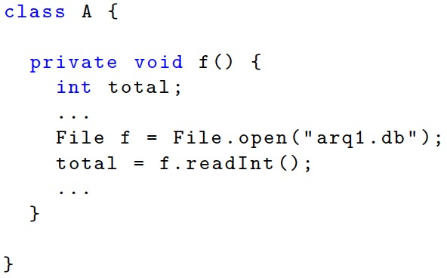
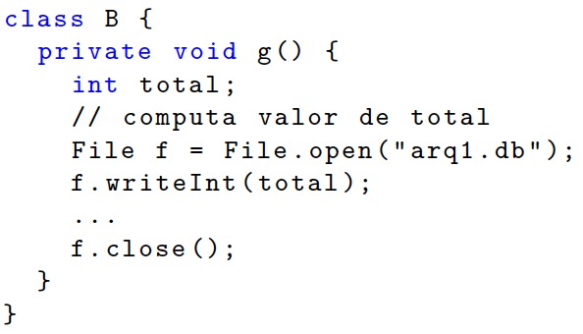
B
A
grava
lê
"arq1.db"

Slide 37
B
A
grava
lê
"arq1.db"

Slide 38
Problema
Classe B não sabe que a classe A é sua "cliente"
Logo, B pode mudar o formato do arquivo ou mesmo deixar de salvar o dado que é lido por A
B
A
grava
lê
"arq1.db"

Slide 39
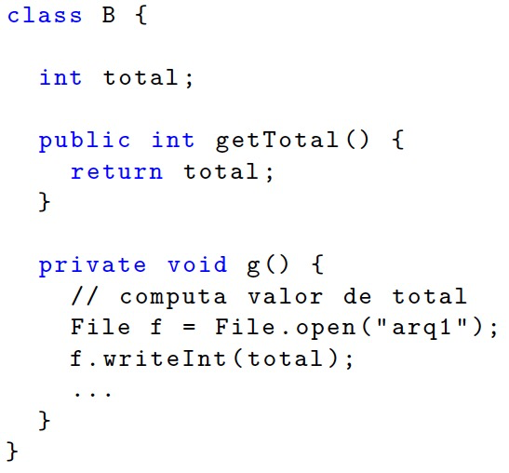
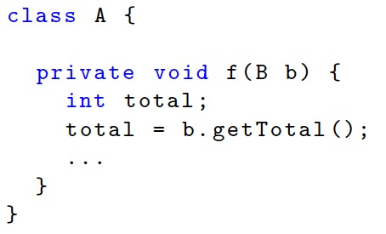
Tornando acoplamento ruim em bom

Slide 40
Tornando acoplamento ruim em bom

Slide 41
Frase muito comum
Maximize a coesão, minimize o acoplamento
Mas cuidado: minimize (ou elimine)
principalmente o acoplamento ruim

Slide 42

Bibliografia
Marco Tulio Valente. Engenharia de Software Moderna: Princípios e Práticas para Desenvolvimento de Software com Produtividade. Leanpub, 2020.
Cap. 5: Princípios de Projeto

